Slide 1

BẢNG NHÂN 5

Slide 2

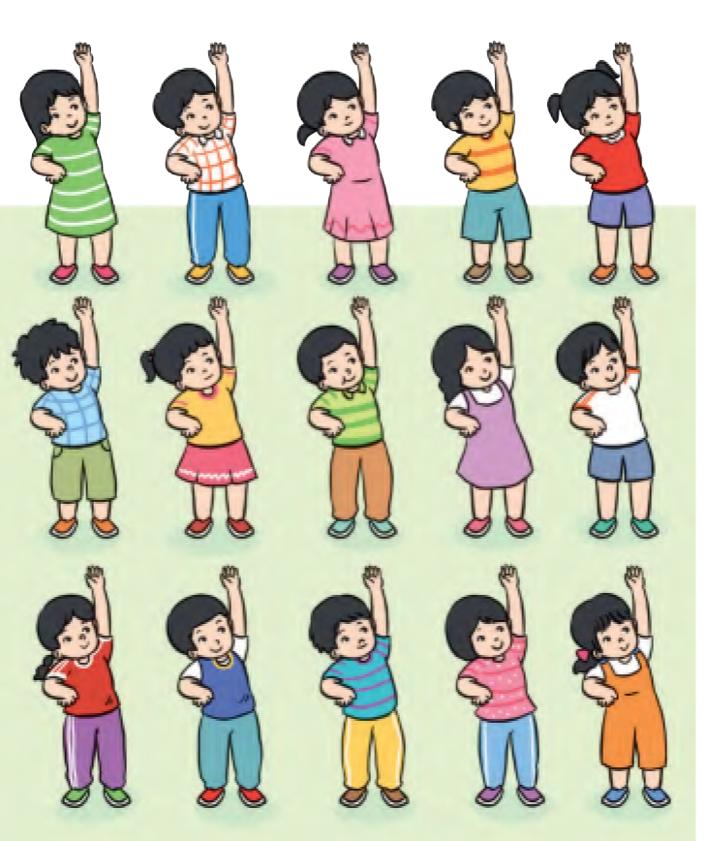
Trong tranh vẽ gì?
Tranh vẽ mỗi hàng có 5 bạn đang tập thể dục
3 hàng có 15 bạn.
Viết phép nhân thích hợp với tình huống trong tranh
5 x 3 = 15

Slide 3

5 được lấy 1 lần
5 x 1 = 5
5 được lấy 2 lần
5 x 2 = 10
5 được lấy 3 lần
5 x 3 = 15

Slide 4
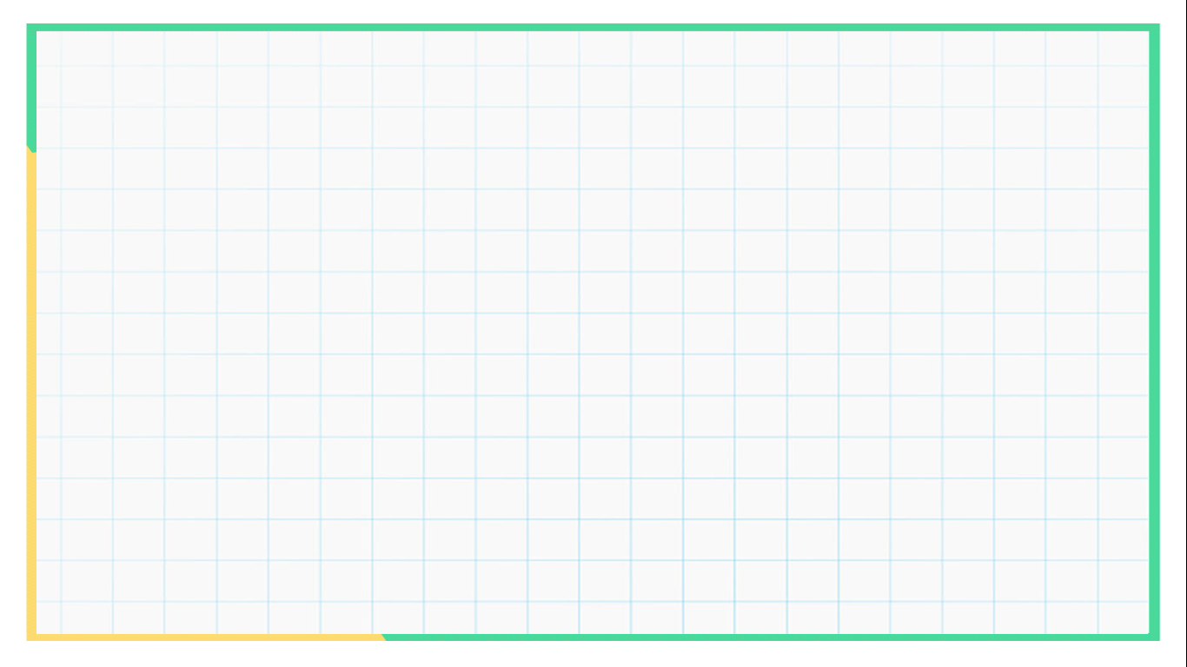
5 x 4 = 20
5 x 5 = 25
5 x 6 = 30
5 x 7 = 35
5 x 8 = 40
5 được lấy 4 lần
5 được lấy 5 lần
5 được lấy 6 lần
5 được lấy 7 lần
5 được lấy 9 lần
5 được lấy 8 lần
5 được lấy 10 lần
5 x 9 = 45
5 x 10 = 50
5 x 8 = 40
5 x 4 = 20
5 x 5 = 25
5 x 6 = 30
5 x 7 = 35
5 x 9 = 45
5 x 10 = 50

Slide 5

5 x 1 =
5
5 x 2 =
10
5 x 3 =
15
BẢNG NHÂN 5
5 x 4 =
20
5 x 5 =
25
5 x 6 =
30
5 x 7 =
35
5 x 8 =
40
5 x 9 =
45
5 x 10 =
50

Slide 6


1
Tính nhẩm:
5 x 3
5 x 7
5 x 6
5 x 4
= 30
5 x 1
5 x 5
= 15
= 5
= 20
= 25
= 35
5 x 2
5 x 8
5 x 9
5 x 10
= 10
= 45
= 40
= 50

Slide 7

5 x 1 = 5
5 x 2 = 10
5 x 3 = 15
BẢNG NHÂN 5
5 x 4 = 20
5 x 5 = 25
5 x 6 = 30
5 x 7 = 35
5 x 8 = 40
5 x 9 = 45
5 x 10 = 50

Slide 8

Tạm biệt và
hẹn gặp lại

